Slide 1
2017年4月15日
2017-18年度のための地区研修・協議会
【部門別協議会 ： 社会奉仕】
地区財団補助金と社会奉仕活動
地区ロータリー財団委員会
1７-１８ 地区財団委員 曉 琢 也（大阪南RC）

Slide 2
社会奉仕活動とは？
【ロータリー章典（２００９年６月）８．０４０．１．抜粋】
社会奉仕は、ロータリアンひとりひとりが「超我の奉仕」を実践する機会である。地域に住む人々の生活の質を高め、公共のために奉仕することは、すべてのロータリアン個人にとっても、またロータリー・クラブにとっても献身に値することであり、社会的責務でもある。

Slide 3
社会奉仕事例
≪国内≫
こどもホスピス支援
秋祭り（模擬店等を出店）を企画、施設会員の子供たちに家族団らんの場を提供
≪海外≫
海外のこども達の教育環境支援
海外のこども達に制服や教材等の支援

Slide 4
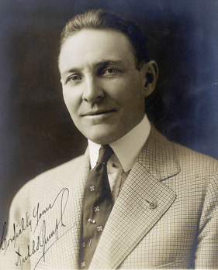
ロータリー財団（TRF）とは何か
第6代ＲＩ会長アーチ・クランフ
（ロータリー財団の父）
「ロータリーで基金を作り、世界的な規模で慈善や教育その他の奉仕分野で何か人類に役立つ事をしよう」
・・・１９１７年（大正６年）アトランタ国際大会

Slide 5
ロータリー財団の歩み
1917 | 国際ロータリー連合会基金
1928 | ロータリー財団（ロータリー傘下の別組織）
1947 | 初の奨学金制度導入
1965 | 人道奉仕や職業研修のための補助金など
1978 | 3Ｈ補助金（保健・飢餓追放・人間性尊重）
2002 | ロータリー平和フェロー奨学金
2013 | 未来の夢計画…地区補助金・グローバル補助金

Slide 6
未来の夢計画 (FVP = Ｆｕｔｕｒｅ Ｖｉｓｉｏｎ Ｐｌａｎ)
新補助金制度 (2013-14開始）
持続性のある効果的な奉仕活動の実施と、ロータリーの公共イメージの向上
補助金 | グローバル補助金: | 6重点分野に関する海外の大規模な 国際奉仕活動を支援する
 | 地区補助金: | 地区に裁量権

Slide 7
年次基金の流れ（シェア・システム）
３年前の年 次 基 金 寄 付
50％
50％
地区財団活動資金(DDF)
国際財団活動資金(WF)
50％
マッチング (上乗せ）
地区補助金
(DG)
グローバル補助金
(GG)

Slide 8
２つの補助金制度
地区補助金 （ＤＧ） | グローバル補助金 （ＧＧ）
人道奉仕 ・ 奨学金 ･ 職業研修
・比較的小規模な活動 ・国内外における活動 ・ＲＣの無い国での活動も可 ・地区財団活動資金(DDF) | ・大規模活動（３万ドル以上） ・６重点分野 ・海外クラブ・地区との共同提唱 ・地区財団活動資金（DDF)と 国際財団活動資金（WF)

Slide 9
グローバル補助金の6重点分野
平和と紛争予防／紛争解決
疾病予防と治療
水と衛生
母子の健康
基本的教育と識字率向上
経済と地域社会の発展

Slide 10
地区補助金の申請要件
人道奉仕 ・ 奨学金 ･ 職業研修
・地区から資格認定を受けなければならない ・ロータリアンが積極的に関わる（財政援助にとどまらない） ・人道的に重要度が高く、受益者が経済的に困難であること ・他団体の継続的運営費（ランニングコスト）は不可 ・一年以内に完了するプロジェクト ・ロータリアンは補助金の恩恵を受けられない（利害の対立の回避） ・青少年プログラム(RYLA、RACなど）への支援には補助金は使えない

Slide 11
地区補助金の申請額
活動 |  | 活動予算 | クラブ拠出 | 補助金
国内 | 人道的奉仕 | ４０万円以上 | 申請額 以上 | ２０～６０万円
 | 奨学金
 | 職業研修
海外 | 人道奉仕 | 同上 | 同上 | 20～100万円

Slide 12
クラブ寄付実績による補助金分配率
前年度 平均年次寄付実績 （１人当り） | 補助金額
９９ドル以下 | 基本補助金額×８０％
１００～１４９ドル | 基本補助金額×９０％
１５０ドル以上 | 基本補助金額×１００％

Slide 13
地区補助金活動・・・実例① 社会奉仕
実施国 | 地元社会 （日本）
活動 | こどもホスピス支援
提唱者 | 大阪南ＲＣ
総費用 | １，１３７，０４５円
資金調達 | クラブ拠出金 追加拠出金 ２６６０地区補助金（ＤＧ） | ５５６，４１０円 ２４，２２５円 ５５６，４１０円

Slide 14
地区補助金活動・・・実例② 人道的国際奉仕活動
実施国 | 海外（カンボジア）
活動 | カンボジア・プノンペンの学童支援
提唱者 | 大阪手塚山ＲＣ
総費用 | ８１５，４８０円
資金調達 | クラブ拠出金 ２６６０地区補助金（ＤＧ） | ４５１，１２４円 ３６４，３５６円

Slide 15
地区補助金申請スケジュール
２０１７年 | 2月４日 | 補助金管理セミナー受講 ・ ＭＯＵ（覚書）提出
 | 3月１日～ 4月３０日 | クラブから地区補助金小委員会へ申請書提出
 |  | 受付順に審査
 | 5月初旬 | 地区から財団へ一括申請
 | ７月以降 | 財団より地区へ入金が有り次第、クラブへ補助金配分

Slide 16
地区補助金とグローバル補助金 授与と受託の条件
WEBサイト「国際ロータリー第２６６０地区」 www.ri2660.gr.jp/
「ダウンロードセンター」
「ロータリー財団」
２．「授与と受託の条件」－２０１７年１月版－
４．RID２６６０ 財団補助金申請ハンドブック－２０１７年１月版－

Slide 17
地区補助金事業実施の注意点 その１
・ロータリアンが積極的にプロジェクトに関与していること
*単に財政援助や物品の寄贈だけにとどまらないこと
・継続的な受益者でないことが確認できること
・補助金入金後にプロジェクトが実施されること
・銀行に補助金専用口座を開設し資金の流れを明確にする
*実際には７月末以降 ８月以降が望ましい
*補助金活動に関する入出金は全てこの口座から直接行う
*クラブの拠出金も一旦入金する
*少なくとも２名以上の会員で入出金の管理を行う

Slide 18
地区補助金事業実施の注意点 その２
・ロータリアンの旅費・親睦や娯楽関係に補助金は使えない
・利害の対立を回避または利害の対立の可能性を開示する
・プロジェクト内容が変更になる場合事前に地区へ連絡する
・為替差益等で資金が余る場合、関連する項目で使い切る
*ロータリアン経費を合算した見積書を提出しない
*ロータリアン（企業）から物品やサービスを購入しない
*クラブ負担金が補助金と同額以上の原則を守る
* 寄贈品を上位品に変更する、増量するなど

Slide 19
地区補助金の活動報告書 その１
提出期限厳守！
最終報告書 | 補助金受領後6ヶ月以内 補助金口座のコピーと領収書の原本添付
※ 補助金活動が6ヶ月以内に終了しない場合、中間報告書の提出が必要
※ 領収書は業者発行（協力団体・現地ロータリークラブ発行は原則不可）

Slide 20
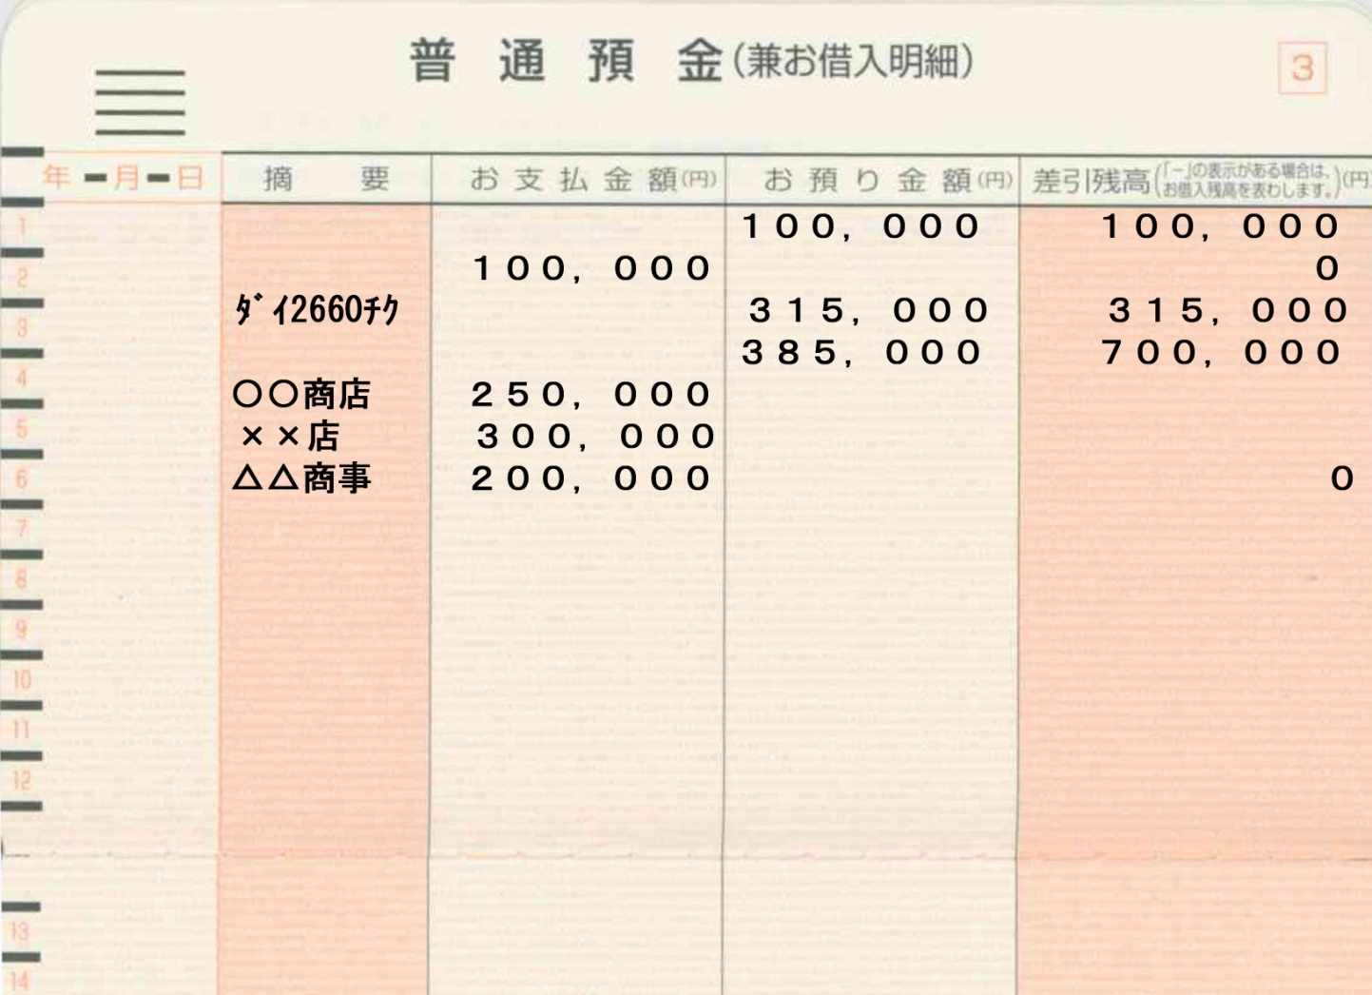
地区補助金の活動報告書 その２
通帳残高を０円にする
地区から補助金入金
ｸﾗﾌﾞ負担金を入金する
支払いを出金する
（添付領収証と同額）
最終残高を０円にする

Slide 21
ご清聴ありがとうございました。

